Slide 1






MAR DEL DIABLO
(TRIÁNGULO DEL DRAGÓN)

Slide 2

El “Mar del diablo” o
“Triángulo del Dragón”

Slide 3
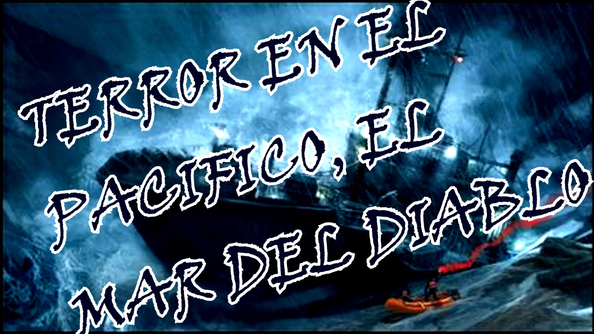

Slide 4
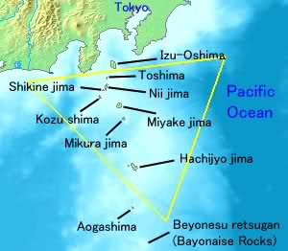

Slide 5
El Mar del Diablo, desapariciones de barcos en JAPÓN, ¡Sorprendente!

Slide 6
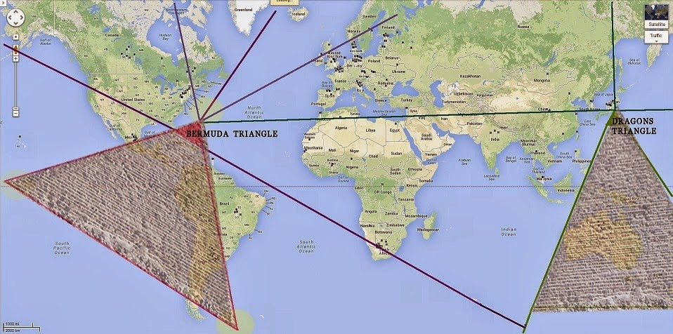

Slide 7

Todos conocerán acerca del “Triángulo de las Bermudas” y los inexplicables y misteriosos sucesos que lleva asociados, sin embargo, al otro lado del mundo, existe una zona de características “parecidas” y mucho menos conocida llamada el “Triángulo del Dragón” o “Mar del Diablo”.
Los japoneses tienen conciencia de esta peligrosa zona. La han llamado Ma-no Umi: el Mar del Diablo. Durante años los marineros han atribuido las repetidas pérdidas de pesqueros a demonios marinos, agitados dragones que suben a la superficie del océano para apoderarse de los barcos y arrastrarlos con sus tripulantes a sus guaridas submarinas.
El Triángulo del Dragón va desde el oeste de Japón, al norte de Tokio, hasta un punto del Pacífico y vuelve por el este, pasando por las Islas Ogasawara y Guam para subir, de nuevo, hacia Japón. Al igual que el de las Bermudas, forma un patrón triangular.

Slide 8

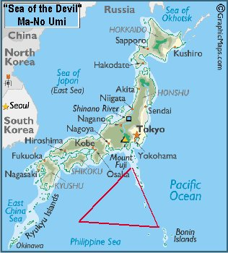

Slide 9
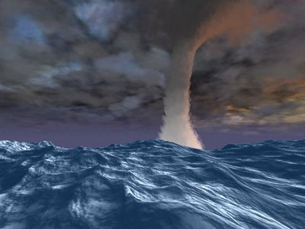

Slide 10
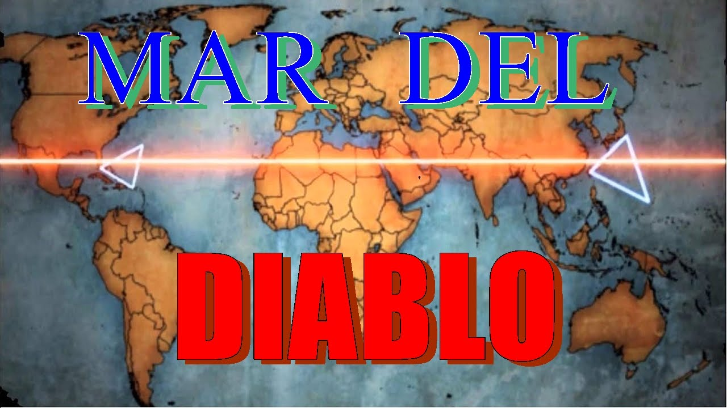

Slide 11
Es una zona de gran actividad sísmica, con un fondo marino en continua transformación y fosas de 12.000 metros de profundidad. Islotes y masas de tierra emergen y desaparecen antes de poder ser cartografiadas.
Desde hace miles de años los habitantes de la zona la han calificado como extremadamente peligrosa porque se han producido múltiples desapariciones y sucesos muy extraños. Una larga lista de embarcaciones pesqueras, grandes buques de la armada y aviones de todo tipo han desaparecido junto con toda su tripulación desde hace más de mil años.
Los testimonios de supervivientes, como las últimas comunicaciones de los que no volvieron, apuntan a fallos en los sistemas de navegación, distensiones espaciotemporales y desviaciones de la consciencia de los tripulantes. Se ha comprobado que la actividad magnética de la zona es superior, junto con la del triángulo de las Bermudas, a cualquier zona del globo. Pero lo que nadie puede asegurar es que esta sea la causa de las desapariciones.

Slide 12
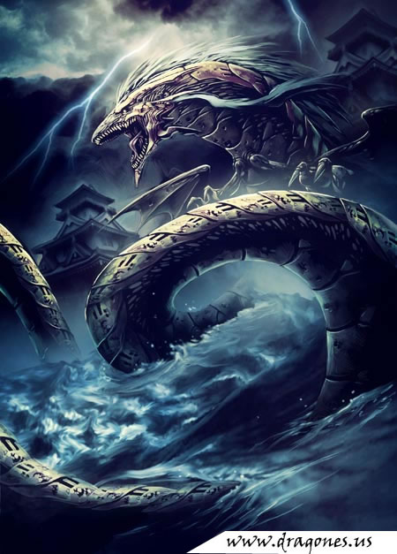

Slide 13
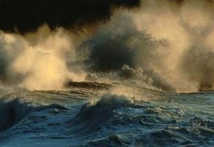

Slide 14
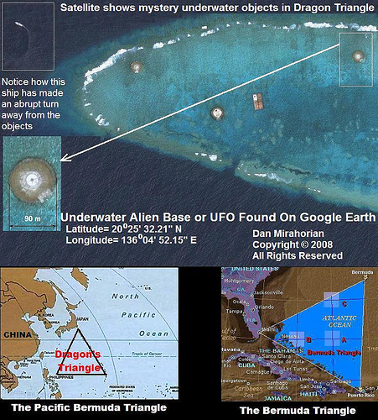

Slide 15
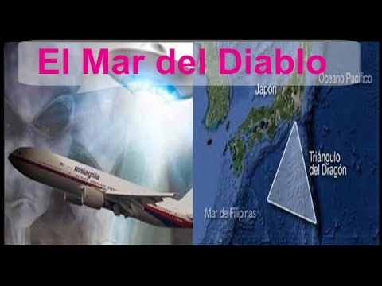

Slide 16
Las narraciones antiguas hablan de dragones que surgen de las profundidades para tragarse naves o islas y que se vuelven al fondo del mar sin dejar ni rastro.
Según una leyenda japonesa, existe bajo el “Mar del Diablo”, un reino donde el tiempo se halla detenido, también habla de barcos fantasmagóricos que aparecen repentinamente como si subieran de las profundidades para desaparecer al cabo de un momento.

Slide 17
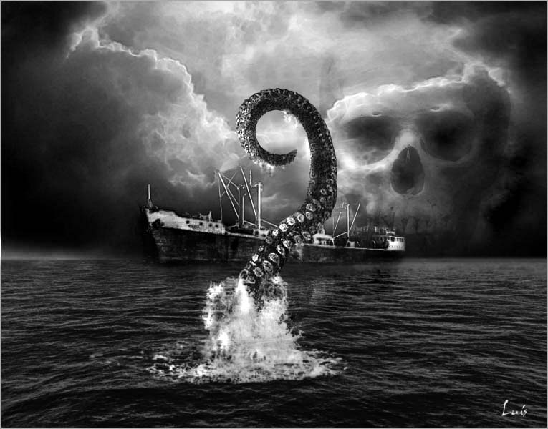

Slide 18
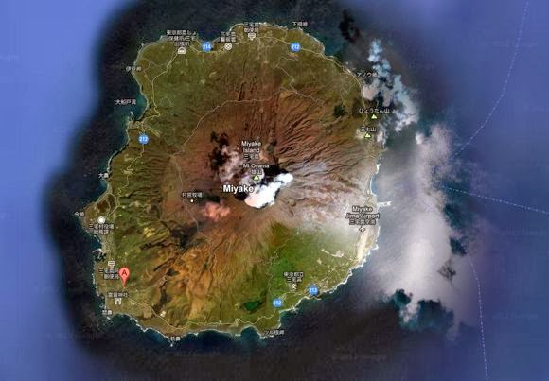

Slide 19
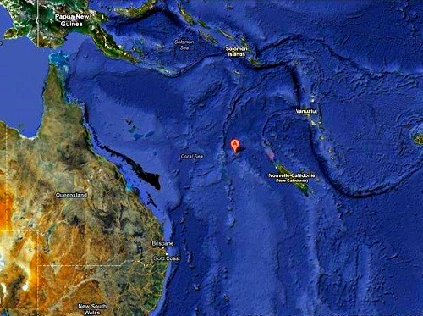

Slide 20
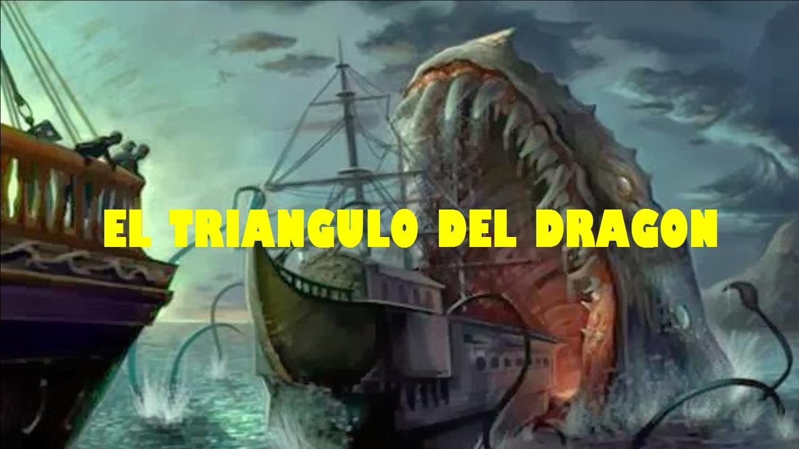

Slide 21
El gobierno japonés, en su afán por saber el motivo de la pérdida de barcos y personas, financió en 1955 un buque de investigación, el “Kaio Maru 5”, para estudiar el Mar del Diablo. Pero el barco desapareció con todos los científicos que integraban la expedición, lo que llevó al gobierno japonés a etiquetar la zona como “oficialmente” peligrosa.

Slide 22
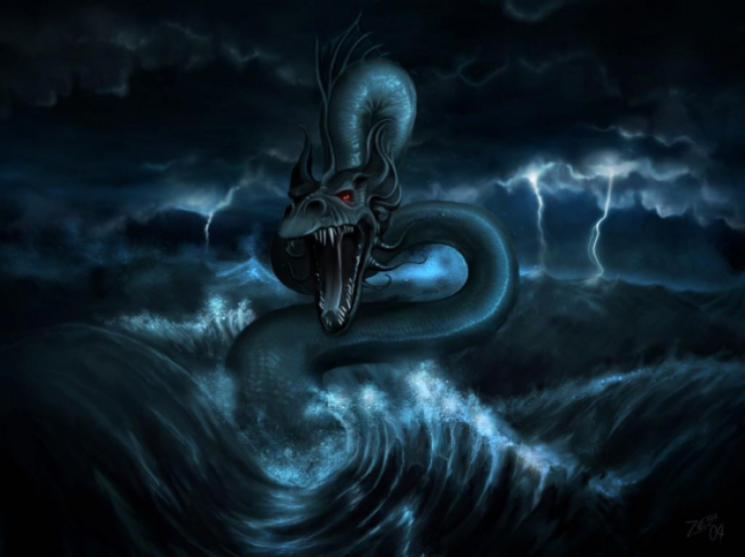

Slide 23
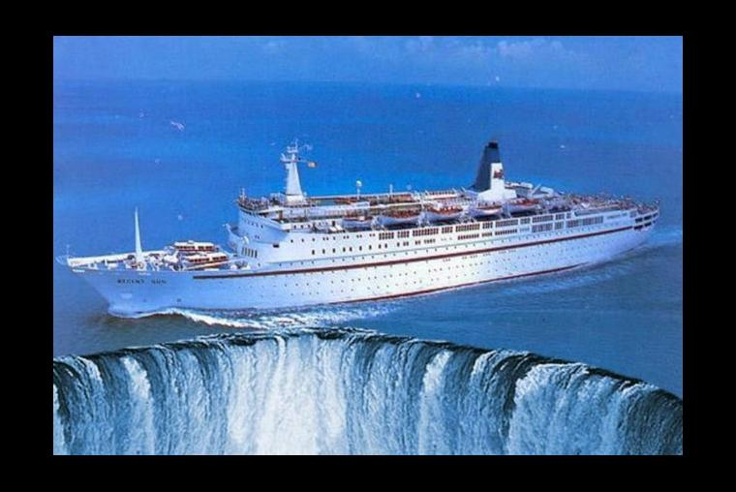

Slide 24
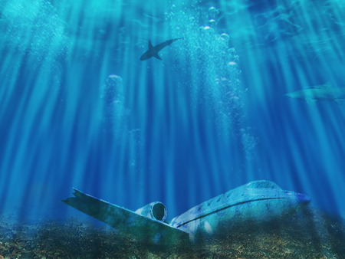

Slide 25
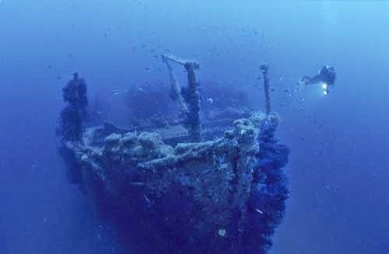

Slide 26
A finales de los 60 se empezaron a establecer conexiones con el Triángulo de las Bermudas.
Algunas personas barajan la posibilidad de la existencia de una gran base extraterrestre en las profundidades del océano (las fosas alcanzan los 12.000 metros de profundidad), ellos provocarían las anomalías magnéticas y secuestrarían los navíos, pero… ¿con que fin?.

Slide 27
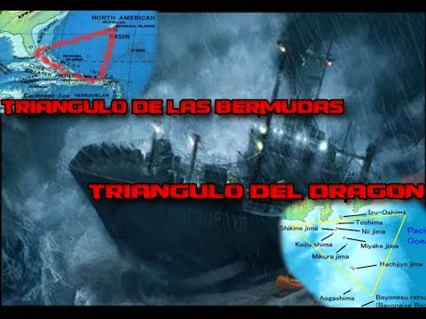

Slide 28
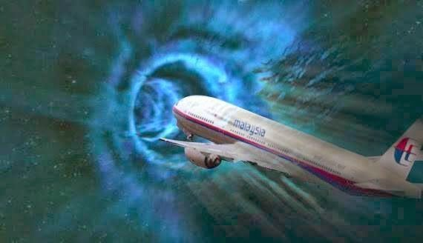

Slide 29
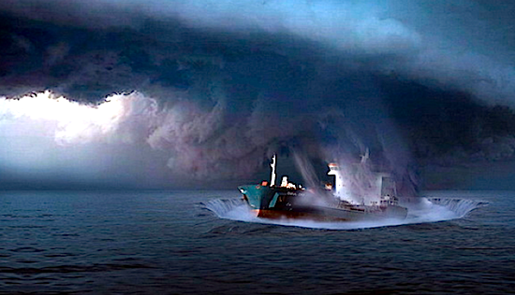

Slide 30
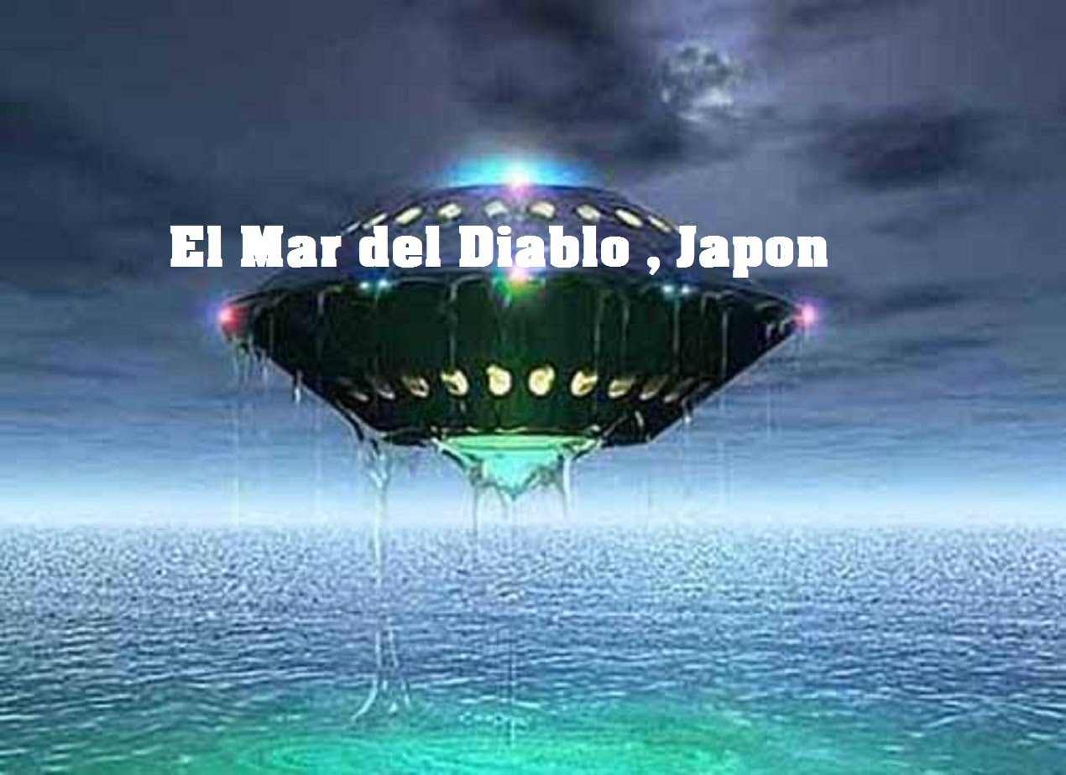

Slide 31
Comparaciones entre Triángulos
Otra teoría apunta a una conectividad entre los polos magnéticos de los dos triángulos que provoca una brecha espaciotemporal. La realidad es que existen dos zonas en la Tierra en las que naves enormes desaparecen sin dejar rastro junto a toda su tripulación, y jamás vuelven a dar señales de vida.

Slide 32
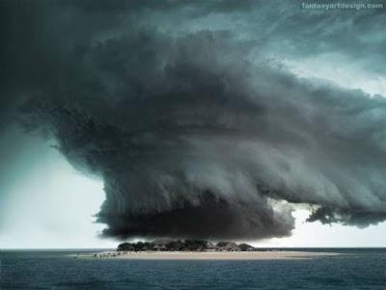

Slide 33
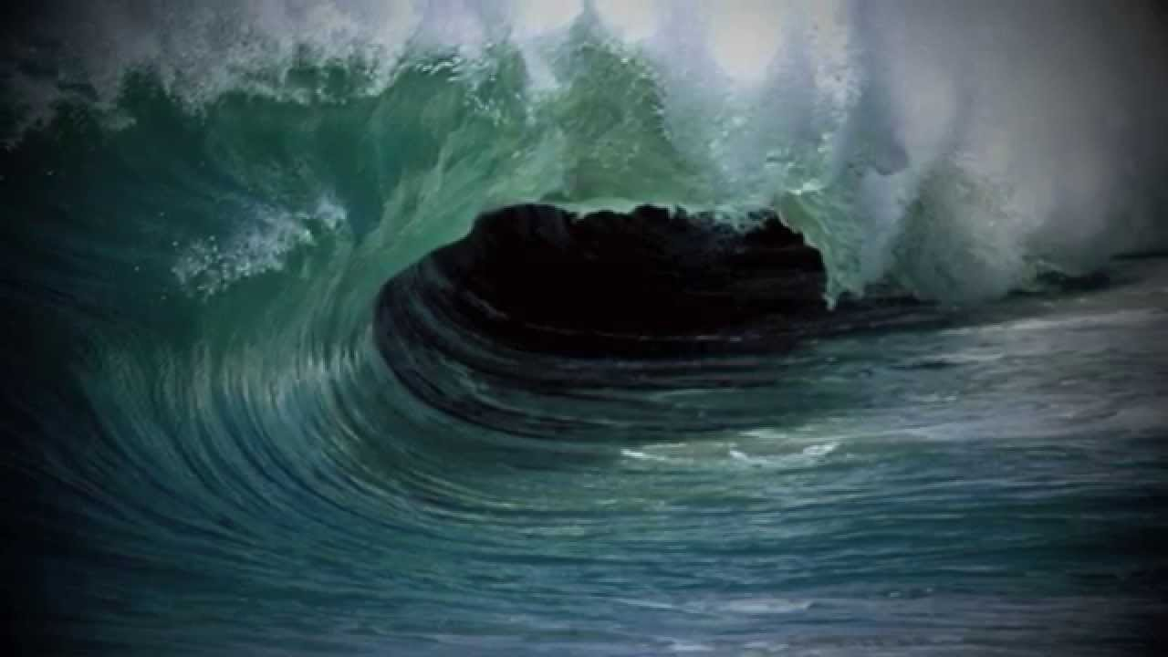

Slide 35


Slide 36
Todavía hoy, a pesar de todo tipo de explicaciones más o menos científicas, incluyendo, raptos, agujeros negros, “puertas dimensionales”, abducciones, tornados, maremotos, olas gigantes, el misterio sobre lo que ocurre en esta zona permanece sin explicación.
En cualquier caso, parece que un número significativo de barcos y aeronaves han desaparecido bajo circunstancias inusuales y resulta escalofriante la coincidencia del alto número de desapariciones en unas determinadas zonas del planeta, casi siempre sin dejar rastro.
La única explicación que nos queda es que existen misterios que la naturaleza se resiste a desvelar.

Slide 37
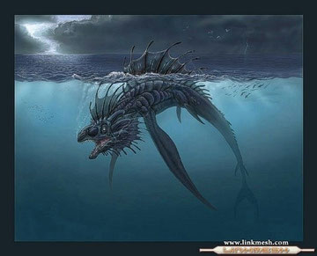

Slide 38
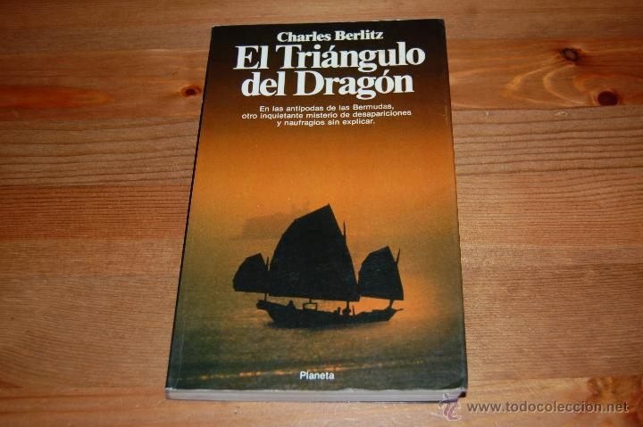

Slide 39
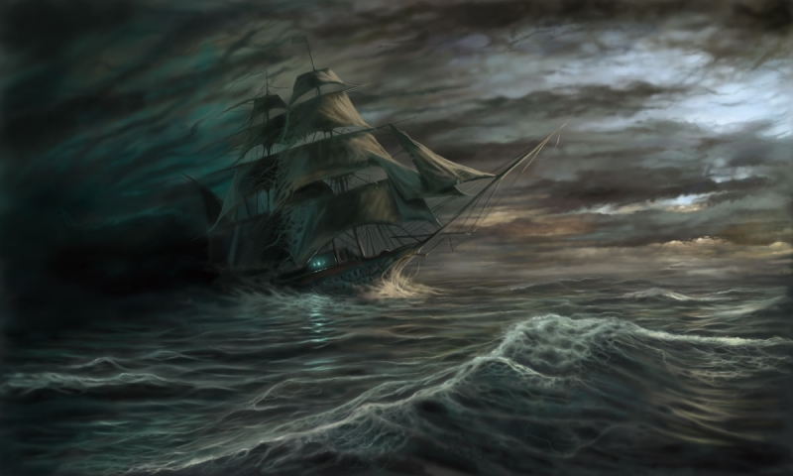

Slide 40
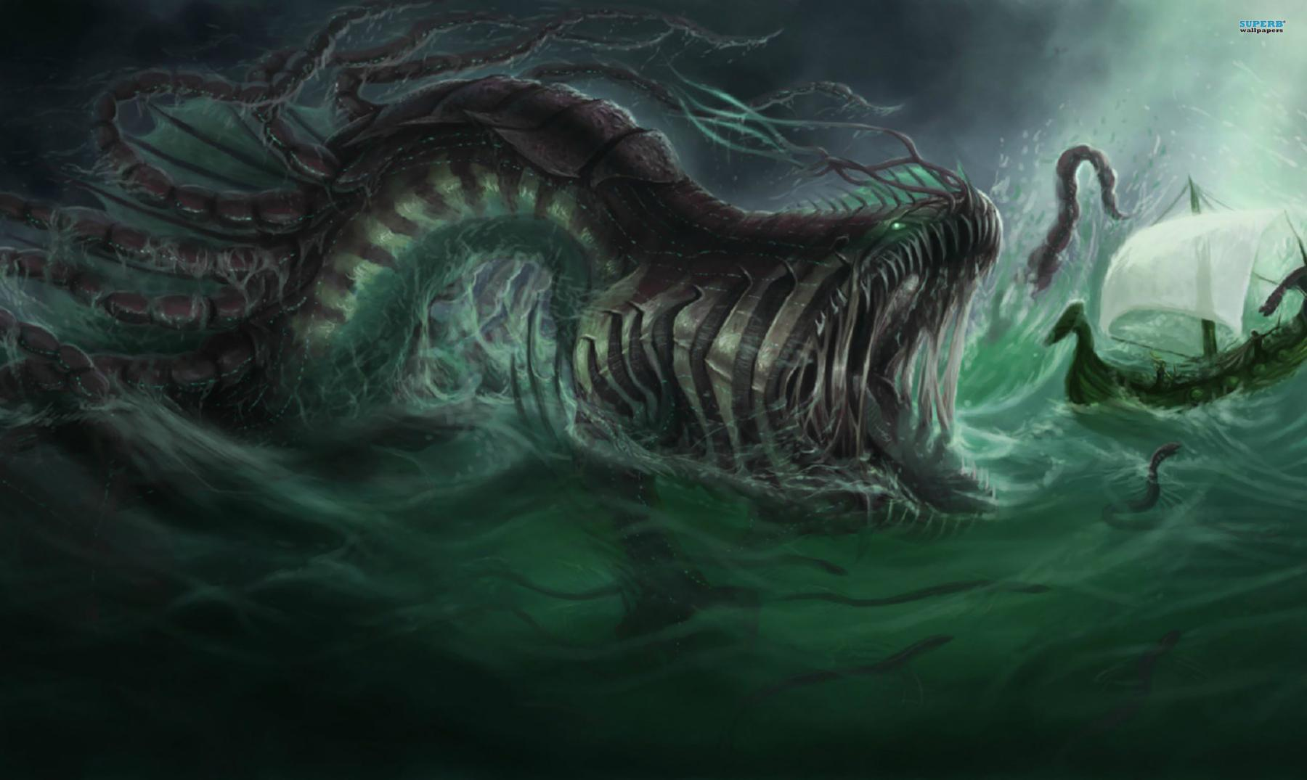

Slide 41
Son muchas las leyendas acerca del Mar del Diablo pero quizá la más popular sea la de un antiguo reino sumergido, un lugar en el que el tiempo se detuvo en algún momento y que permanece eternamente bajo las aguas. También hay relatos sobre la aparición y desaparición de islotes, algunos de los cuales fueron cartografiados para no ser vueltos a encontrar jamás. Otros testimonios nos hablan sobre fluctuaciones magnéticas en la zona y problemas con los sistemas de comunicación de los barcos. Innumerables son los informes sobre desapariciones en el Mar del Diablo, y pese a que muchos de ellos son fraudulentos o se ha demostrado que no eran del todo exactos en sus detalles, aun continúan sin explicación otros tantos incidentes.
Pero no es ésta, ni mucho menos, la única leyenda que circula por Japón, ni el único lugar misterioso.

Slide 43

Hoy es martes, 20 de diciembre de 2016
Ahora mismo son las 20:38 horas.
UN FUERTE
ABRAZO,
QUE TENGAS
UN BUEN DIA

Slide 44







¿Te ha gustado?
Puedes ver más entrando
Aquí
Además puedes recibir powerpoints en tu correo electrónico suscribiéndote aquí:

